Slide 1

plichtethiek
Les 2 plichtethiek, module ethiek

Slide 2
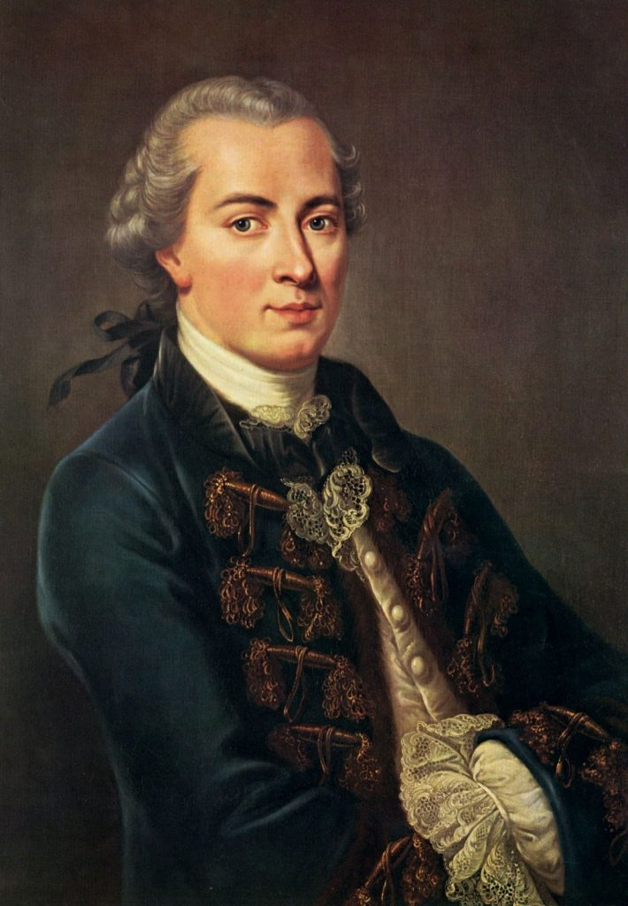
De grondlegger
Immanuel Kant

Slide 3
Plichtethiek = Absolute ethiek
Absolute ethiek of Moreel absolutisme (handeling moet goed zijn)
1
Handelen volgens regels
2
Plicht van het recht
3

Slide 4
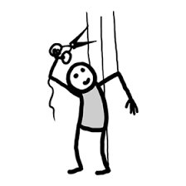
Mens is autonoom
Mens staat centraal
Mens kan zelf beslissingen maken
De mens is een doel opzich

Slide 5
De mens heeft de plicht om goed te handelen
De mens kan dit doen door de ‘rede’

Slide 6

Is het goed of fout?
Categorisch imperatief
Stel dat iedereen dit doet/moet doen? Zou dit dan een goede situatie zijn?

Slide 7

Volmaakte plicht
Altijd goed of fout

Slide 8
Onvolmaakte plicht
Niet altijd goed of fout
flexibel

